Slide 1



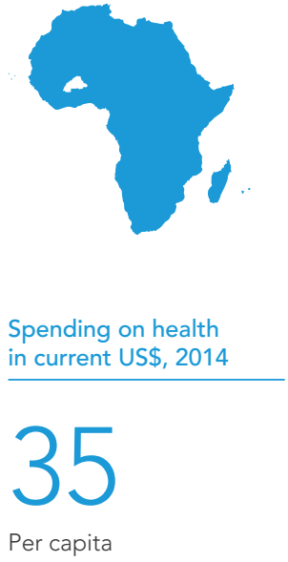
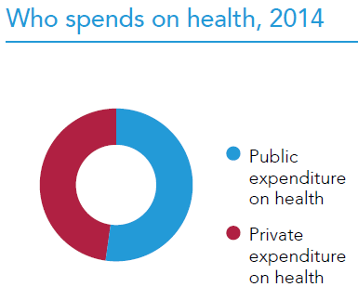
Vers un achat plus stratégique : l’analyse du système des modalités de paiement des prestataires au Burkina Faso
BURKINA FASO
Ministère de la Santé
Synthèse préparée par Joël-Arthur Kiendrébéogo et Fahdi Dkhimi
24 Janvier 2018, Ouagadougou
Source: Barroy, et al. (2016) Public Financing for Health in Africa: from Abuja to the SDGs, WHO, Geneva.
http://www.who.int/health_financing/documents/public-financing-africa/en/

Slide 2
Remerciements
Ministère de la Santé du Burkina Faso
Bureau pays et bureau régional de l’OMS (AFRO)
Partenaires – notamment dans le cadre du partenariat pour la CSU

Slide 3
Contenu
Introduction
Définition: Qu’est ce que l’achat stratégique?
Méthodologie & résultats
Conclusions

Slide 4

Partenariat pour la CSU (UE, Luxembourg, OMS)
Dialogue comme puissant instrument vers la CSU
Autour de sujets pertinents pour la CSU, dans près d’une trentaine de pays

Slide 5
TdR: Objectif général
Nourrir le dialogue politique autour de la fonction d’achat dans le but de progresser vers un achat plus stratégique, c’est-à-dire mieux aligné sur les objectifs du système de santé

Slide 6
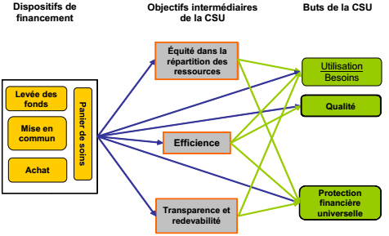
Dialogue dans le champ du financement
Dialogue dans le champ du financement: construit autour des 3 grandes fonctions
Objectif de l’étude:
Nourrir le dialogue politique autour de la fonction d’achat dans le but de progresser vers un achat plus stratégique, c’est-à-dire mieux aligné sur les objectifs du système de santé
Achat stratégique
Quels services achetés ? (panier de soins)
De qui? (accréditation)
Comment? (modalités de paiement)
McIntyre D., Kutzin J. (2017) Diagnostic pour le financement de la santé : les bases de l’élaboration d’une stratégie nationale, Genève.

Slide 7
Selon vous…
Qu’est-ce qu’on entend par achat ? Avez-vous des exemples?
Comment rend-on l’achat de services plus stratégique ? Quelle est l’ambition?
De quelle manière la façon dont sont déterminées les modalités de paiement des prestataires influence le quotidien d’un agent de santé ?

Slide 8
Définition de l’achat
Définition de l’achat
Notion à géométrie variable
Allocation de ressources vers les prestataires de services de santé
Progresser vers l’achat stratégique consiste à décider de l’allocation de ressources vers les prestataires de façon explicite sur la base d’informations rigoureuses
Définition plus pragmatique =
Qui achète ? (Architecture de la fonction)
Quels services achetés ? (Panier de soins)
De qui? (Accréditation)
Comment? (Modalités de paiement)

Slide 9
Méthodologie : la cartographie de l’achat

Slide 10
Acheteur 1
Acheteur 2
Acheteur 3
Unit 1
Unit 2
Unit 3
Unit 1
Unit 2
Unit 1
Unit 2
Unit 3
Facteurs liés à la gouvernance
Gvt - Prestataire
3rd ligne
Gvt prestataire
2nd ligne
Cliniques privées
Gvt prestataire
1st line
Cabinet privé (ambulatoire)
Gvt Prestataire
Santé Communautaire
Prestataires – autres services
Population
Copaiement Formel
Co-paiement informel

Slide 11
Résultats – Cartographie de l’achat
 | Allocation budgétaire globale | Allocation par ligne budgétaire | Paiement à l'acte | Paiement au cas (forfait) | Capitation (paiement forfaitaire) | Paiement à la performance
Ministère de la santé - DAF |  | X | X
Ministère de la santé – PADS | X | X |  |  |  | X
MINEFID/MATD/MS |  | X
CAMEG |  |  |  |  |  | X
CNLS-IST |  | X
ONE / ONG | X | X | X | X
Mutuelles de santé |  |  | X
Assurances privées |  |  | X
RAMU |  |  |  | X | X

Slide 12
Allocation budgétaire par poste
Allocation budgétaire globale
Paiement à l’acte
Paiement à la performance
Paiement au cas / forfait
Plusieurs modalités
MINEFID/ MATD / MS
Ministère de la Santé
DAF
PADS
CAMEG
RAMU
CNLS
Crédits Transférés
Salaires (Titre 2)
Crédits Délégués
+ dépenses mutualisées (Titre 3)
Gratuités
Titre 3)
Transferts courants
(Titre 4)
Fonds non ciblés
Fonds ciblés
FBR
Ristournes
RAMU Gratuité
Mutuelles communautaires
ONE/G
Communes
District Sanitaire
Assurances privées
CSPS
CMA
CHR / CHN / CHU
Prestataires
privés
SBC
Pharmacies / laboratoires privés
Usagers / Patients
Co-paiement formel ou informel

Slide 13
Allocation budgétaire par poste
Allocation budgétaire globale
Paiement à l’acte
Paiement à la performance
Paiement au cas / forfait
Plusieurs modalités
MINEFID/ MATD / MS
Ministère de la Santé
DAF
PADS
CAMEG
RAMU
CNLS
Crédits Transférés
Salaires (Titre 2)
Crédits Délégués
+ dépenses mutualisées (Titre 3)
Gratuités
Titre 3)
Transferts courants
(Titre 4)
Fonds non ciblés
Fonds ciblés
FBR
Ristournes
RAMU Gratuité
Mutuelles communautaires
ONE/G
Communes
District Sanitaire
Assurances privées
CSPS
CMA
CHR / CHN / CHU
Prestataires
privés
SBC
Pharmacies / laboratoires privés
Usagers / Patients
Co-paiement formel ou informel

Slide 14
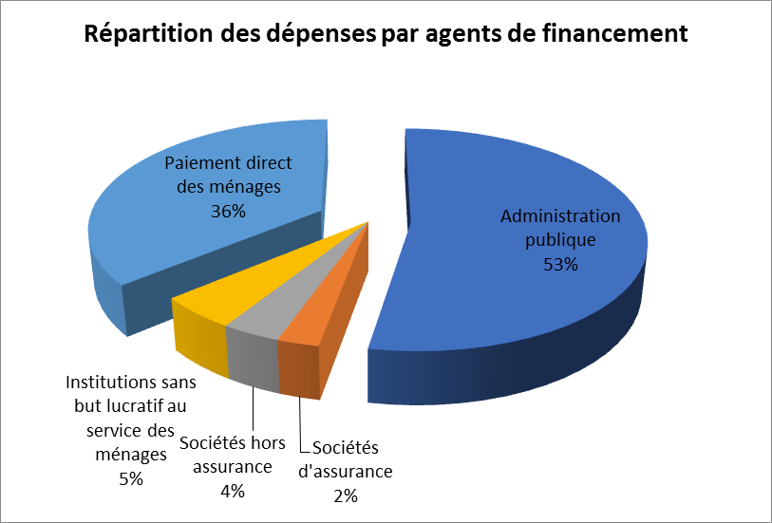
Résultats – Quantification difficile
CNS 2015 (février 2017)
Notes:
Toute tentative d’aller plus loin s’est avéré périlleuse à cause de la non-disponibilité de l’information
Non partagée, non générée, non collectée

Slide 15
Résultats – Analyse 1
Paysage institutionnel complexe
Fragmentation de l’architecture mène à une démultiplication des acheteurs
Démultiplication des acheteurs = démultiplication des modalités de paiement (parfois plusieurs employées par un même acheteur)
  E.g. MdS paie à l’intrant, mais aussi à l’activité (pour la gratuité)
Paysage des prestataires plus hétéroclite que sur graph

Slide 16
Résultats – Analyse 2
Diversification progressive des modalités de paiement
Introduction progressive de modalités de paiement basées sur l’activité et sur la performance
Diversification en cours (RAMU, passage budget-programme)
Lien entre cette diversification et la plus grande utilisation des services de santé ?
Mécanisme en place pour garantir l’équilibre ? C-à-d. le bon mix ?
Indicateurs:
Taux de contact:
  de 0.21 nouveaux contacts par habitant et par an en 2001 à 0.56 en 2009.
  chez enfants de moins de 5 ans : de 1,42 en 2010 à 1,74 par an en 2015.

Slide 17
Méthodologie – 2ème étape
Système d’incitations générées par la combinaison des différentes modalités de paiement en place et leurs effets induits sur le comportement des prestataires

Slide 18
Efficacité
Traitement égal pour les patients présentant les mêmes besoins
Prestation de services à temps
Réallocation des ressources en fonction de politiques de santé basées sur l’évidence et des guides cliniques
Respect du continuum de soins, coordination des soins le long de la filière de soins
Respectueux des règles, fournissant des informations précises
Efficacité administrative
Crédits Transferrés (Allocation par poste budgétaire)
Financement basé sur le résultat
Bonus /Ristounes (Gvt)
Bonus (CAMEG)
Prestataire
Gratuité pour les moins de 5 ans et les femmes enceintes
Sous provision
Sur prescription
Ecrémage des patients
Fraude
Fragmentation / transfert de services vers d’autres prestataires (éviter la prestation)
Réallocation de ressources
Transfert de coûts
Migration du personnel
Inefficience administrative (et coûts importants)
Programme verticaux (allocations par poste budgétaire
Mutuelles / Exemption pour les indigents
RAMU gratuité

Slide 19
Résultats – Analyse 3
Composition du mix:
Paiement à l’intrant
Paiement à l’activité
Paiement à la Performance
Mix à géométrie variable d’un district à l’autre, d’un prestataire à l’autre
Constat : Mix rarement considéré dans son ensemble, ce qui entraîne un manque de coordination

Slide 20
Résultats – Analyse 4
Mix des modalités de paiement = juxtaposition de modalités de paiement, qui s’articulent difficilement les unes aux autres, qui ne se mettent pas en synergie
Critères d’allocation définis sans considération des autres modalités, parfois même au sein d’un même acheteur
  e.g. quelle articulation entre ristourne, prime CAMEG et FBR?

Slide 21
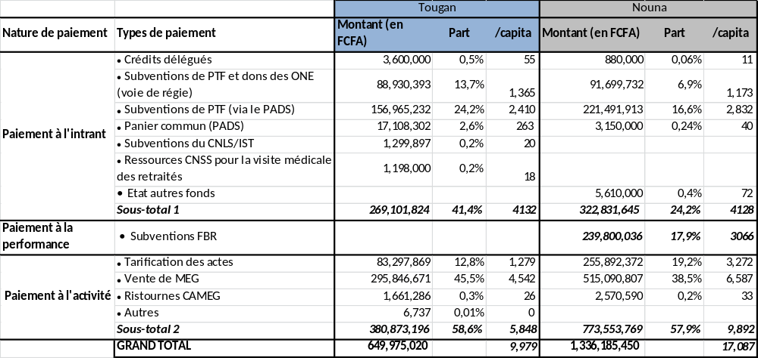
Résultats – Analyse 5
Notes:
Montant total par capita très variable (mais allocation à l’intrant plutôt égalitaire)
A-t-on les éléments pour comprendre?
Subvention FBR comme distortion

Slide 22
Résultats – Analyse 6
Tentatives d’alignement et de mise en cohérence des différentes modalités de paiement au niveau district, mais rendues difficiles par manque d’information
Instabilité, manque de prédictabilité (pb avec délais de paiement du FBR)
Effets escomptés pas toujours effets observés
Effets s’amenuisent avec le temps (e.g. ristourne)

Slide 23
Question centrale
Comment faire du mix des méthodes de paiement un outil de régulation du système?

Slide 24
Conclusions
1er enjeu : Remplir les préalables indispensables
2ème enjeu : Donner le bon niveau d’autonomie des prestataires pour leur permettre de répondre aux incitations
3ème enjeu : Choisir le mix au Burkina Faso en fonction de l’ambition de CSU, de manière proactive
4ème problème: Comment mieux coordonner le mix? Comment organise-t-on la gouvernance de l’achat?

Slide 25
Merci beaucoup pour votre attention
Questions? Commentaires!

